Slide 1

DYSLEKSI
Hva betyr det for oss?

Slide 2

Hva er dysleksi?
Personer med dysleksi har utfordringer med lesing og skriving som følge av en medfødt vanske.
Dysleksi er en lærevanske som hovedsakelig medfører utfordringer med nøyaktig og/eller flytende lesing av ord og tekst.
Personer med dysleksi har også vansker med rettskriving.
Det er viktig at elever med dysleksi får god oppfølging i skolen.
Kilde: Hva er dysleksi? | statped.no

Slide 3
Dysleksi/lese og skrivevansker
1 av 5 elever i grunnskolen strever med lesing og skriving.
5-8% av elevene har dysleksi.
Lese- og skrivevansker (udir.no)

Slide 4
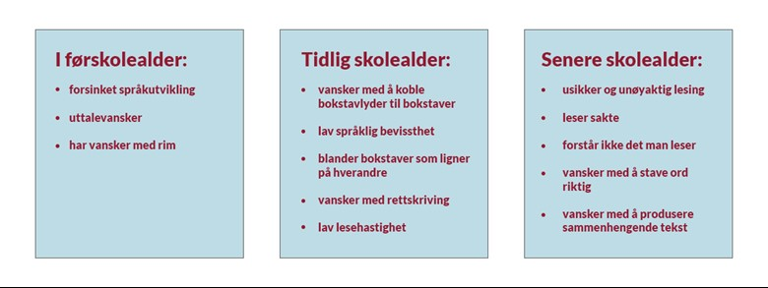
Tegn på dysleksi

Slide 5
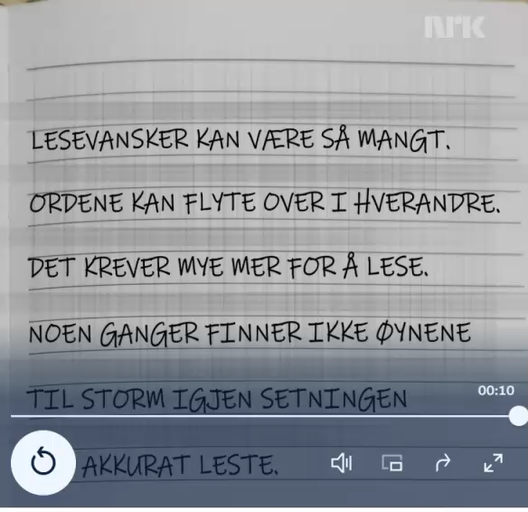

Slide 6
Viktig med tidlig innsats.
Effekt av tiltak:
80% i 1, og2. trinn
50% i 3. trinn
10-15% i 5. trinn og senere
Effekt av tiltak - Dysleksi Norge

Slide 7

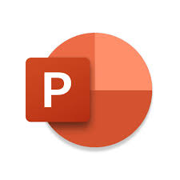





Noen verktøy som vi allerede har tilgjengelige..
PowerPoint
Lens
Teams
Word
Skolen min
Lydhør
Forms

Slide 8
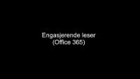
Engasjerende leser i Word

Slide 10
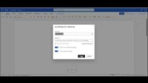
Diktering i Word
Det er også mulig å diktere på mobiltelefonen sin – sjekk telefonens egenskaper…

Slide 11


Office Lens til iPad, telefon, Chromebook..

Slide 12
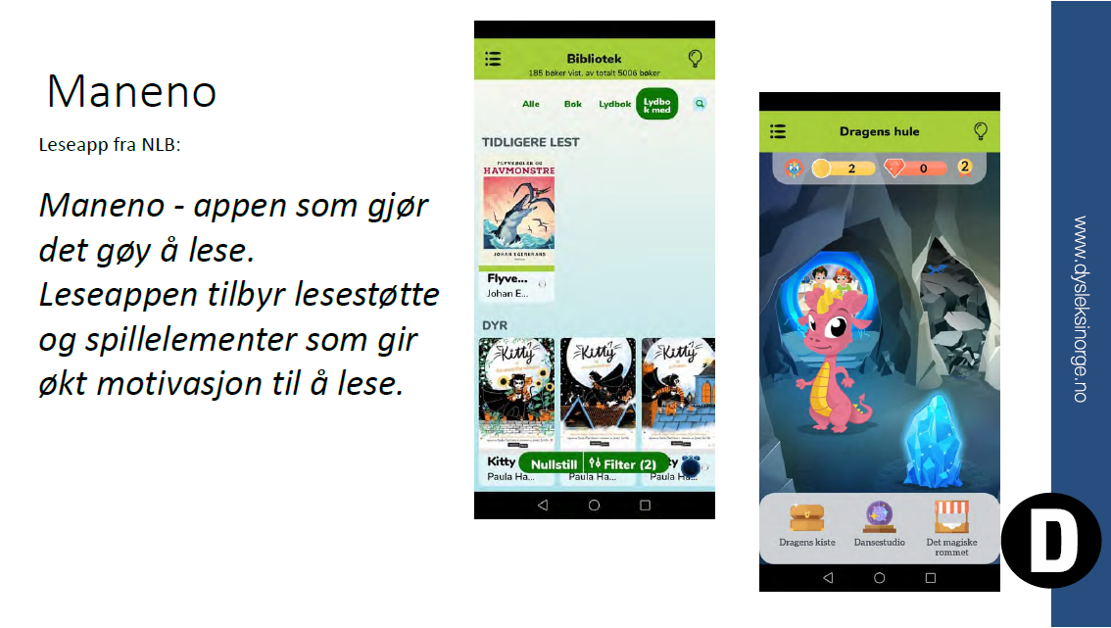
Lesestøtte

Slide 13
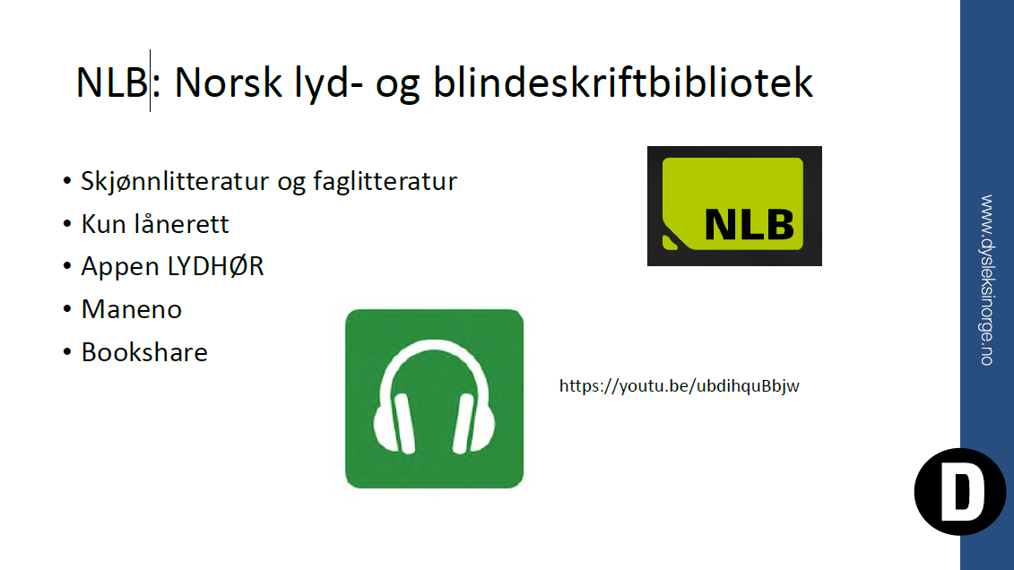

Slide 14
Lesestøtte

Slide 16
